Slide 1
Plan de negocios
Alex Gutierrez Cusihuallpa
José Armando Ccama Cruz

Slide 3

1. GENERALIDADES DEL PLAN DE NEGOCIO
1.1. IDEA Y ALCANCE DEL PLAN DE NEGOCIO
1.2. ANTECEDENTES
1.3. MERCADO A ATENDER
1.4. VENTAJAS DEL PLAN NEGOCIO
2. FORMULACION Y EVALUACION DEL NEGOCIO
2.1. ESTUDIO DEL MERCADO
2.2. OBJETIVO DEL ESTUDIO DE MERCADO
2.3. FUENTES DE INFORMACION
2.4. ESTUDIO DE LA DEMANDA
Gc informatic S.A.

Slide 4
Tema 3: definiendo el negocio
Razón Social:
Visión del negocio:
Misión del negocio:
Objetivos:
Entre nuestros objetivos esta en lograr un crecimiento sostenido en la venta de artículos electrónicos y partes, de buena calidad para su mejor desempeño.

Slide 5
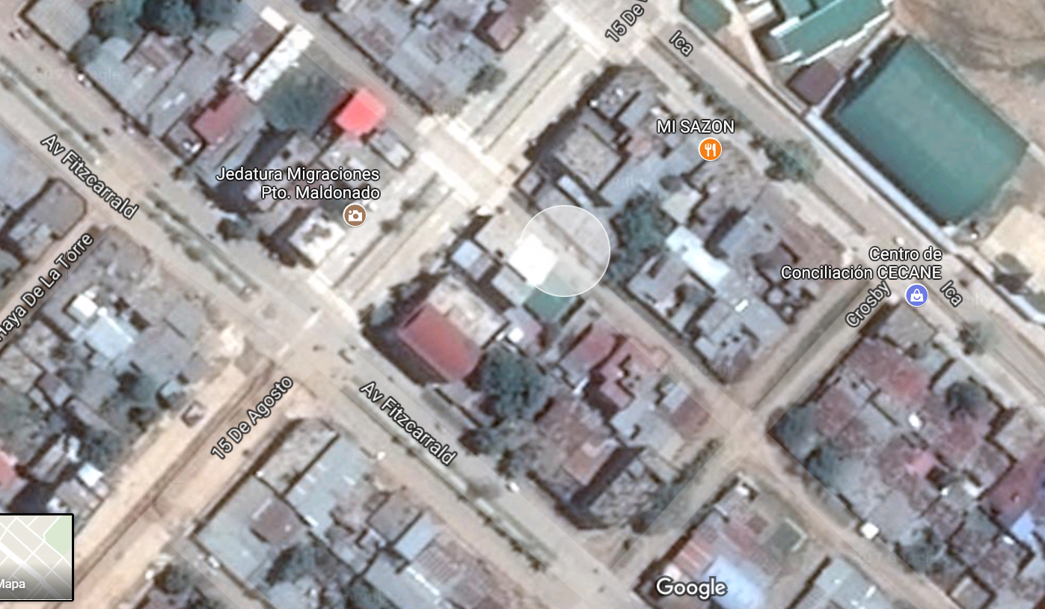
Ubicación
Tienda:
Av. Ernesto Rivero
Almacén:
Av. 15 de agosto c/n Pasaje Javier Heraud s/n

Slide 6
Estructura organizacional
Gerencia
Administración
Ventas 1
Ventas 2

Slide 7
Distribución del espacio en el área de trabajo

Slide 8
Cálculo de materiales
Determinación de herramientas, maquinas y equipos
Estanterías
Escritorio
PC de escritorio
Herramientas de ensamblado

Slide 9
Tema 06: Análisis económico
Proyección de ventas en unidades:
Producto | Mes 1 | Mes 2 | Mes 3 | Mes 4 | Mes 5 | Mes 6 | Mes 7 | Mes 8 | Mes 9 | Mes 10 | Mes 11 | Mes 12 | Total
DDR EXT 1GB | 1 | 3 | 3 | 5 | 2 | 3 | 0 | 2 | 7 | 5 | 11 | 6 | 48
KING USB DTSE9H/16GB | 10 | 15 | 13 | 30 | 50 | 25 | 27 | 26 | 40 | 35 | 21 | 17 | 309
HEADSET TEROS S82 1.8MT | 2 | 5 | 11 | 9 | 12 | 8 | 11 | 14 | 15 | 13 | 15 | 12 | 127
KB USB SP COMBO TEROS 3000 | 3 | 4 | 7 | 10 | 5 | 6 | 8 | 25 | 56 | 41 | 19 | 21 | 205

Slide 10

CALCULO DE LA INVERSIÓN
S/. 20.92
Determinación del precio venta (PV)
PV = CU + T + G
Precio compra
S/. 42.81 Incluido IGV
Calculando Fórmula
PV = CU + T + 0,35(CU)
PV = 42,81 + 1 + 14,99 = 58,8
Precio venta
S/. 58.8 Incluido IGV
KB USB SP COMBO TEROS 3000

Slide 12
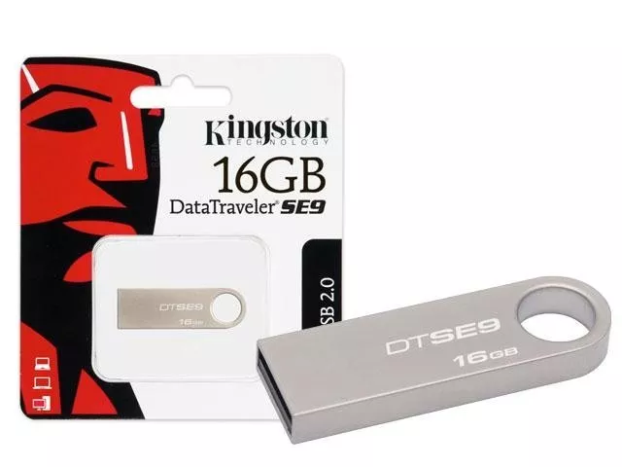
KING USB DTSE9H/16GB
PV = CU + T + G
Precio compra
S/. 21.62 Incluido IGV
Calculando Fórmula
PV = CU + T + 0,30(CU)
PV = 21,62 + 0,5 + 6,49 = 28,60
Precio venta
S/. 28,60 Incluido IGV

